Slide 1
CustomerView
*CustomerService
add
modify
delete
List
exit
CustomerService
NewCustomerService()
初始化
New 一個Customer進來
*Customers[]
CustomerNum
Customer
NewCustomer(this.id….)
Return Customer

Slide 2
View
我裡面想放的是CustomerService的pointer因為我service都只有一個
&CustomerService
但我CustomerService裡的array想放的是真真實實customer的資料而不是指標
CustomerService
Customer | Customer | Customer | Customer | Customer

Slide 3
json序列化就是將擁有key-value的數據結構轉成json格式
Web server
數組
Web brower
Json字符串
傳輸(遵守json)
Json序列化
Json字符串
反序列化
數組

Slide 4
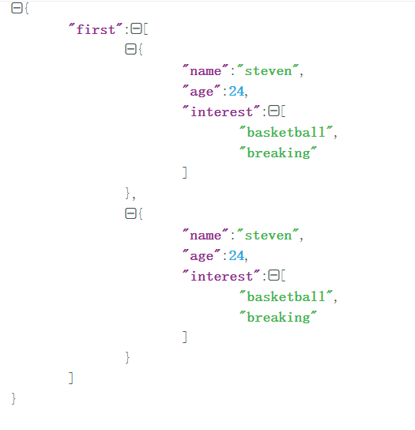
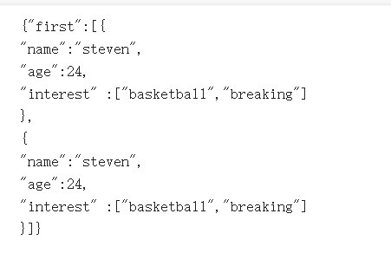

Slide 5
M
MPG模式運行狀態
M
M
P
G
P1
G1
協程可以形成隊列
M : 操作系統的主線程
P : 協程執行所需要的上下文
(也就是執行協成的區塊)
G : 協程
P2
G2
G3
假設當前程序有3個M，如果3個M都在一個CPU上運行，就是併發，如果再不同CPU運行就是併行
G4
G

Slide 6
假設宣告一個
var intChan chan int
他會開一個intChan空間(type為chan int)存放對應的channel queue的address
0xc000104080
0xc000006028
Channel Queue (FIFO)
G1
G2
G3
G4
G5
0xc000104080

Slide 7
Reflect 機制
Interface{}
reflect.Value
傳遞參數
assert
v.Interface
V: type -> reflect.Value
variable
reflect.Value

